Slide 1


Slide 2

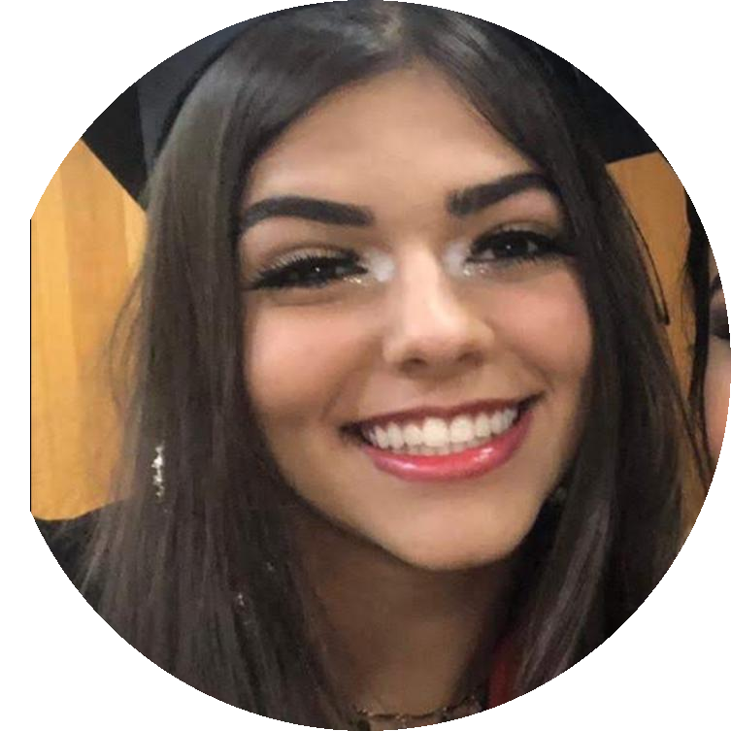




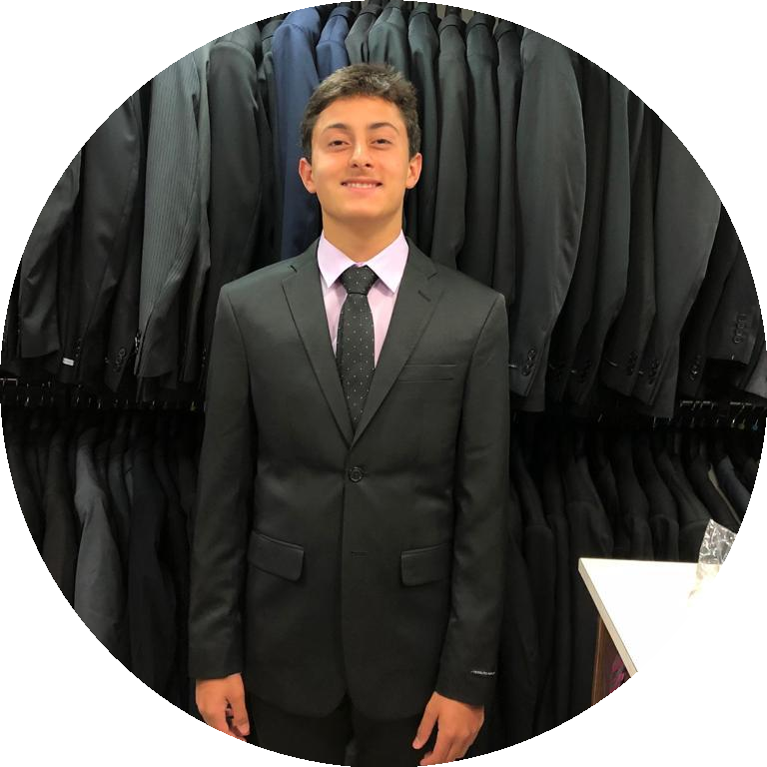
INTEGRANTES
Anna Guercio
Jennifer Viana
Murilo Casmala
Nina Reali
Patrick Lessa
Rodrigo Cunha

Slide 3

PROJETO
Monitoramento do fluxo de pessoas dentro dos ônibus públicos com o sensor TCRT 5000

Slide 4



PROBLEMA
“Aproximadamente 8,8 milhões de pessoas pegam ônibus por dia em São Paulo”,
“Cobrador de ônibus é flagrado recolhendo dinheiro sem rodar a catraca”
Fonte: Exame, dezembro/2019
Fonte: Exame, dezembro/2019
Fonte: G1, setembro/2014

Slide 5



QUEM SOFRE?
AS PESSOAS SOFREM
“Tem que descer e esperar outro ônibus. Só que nessa de descer todo mundo lota mais ainda, porque o ônibus que vem atrás já está lotado também”
Fonte: Fiquem Sabendo julho/2018

Slide 6

QUANTO CUSTA
Para manter um ônibus, é necessário desembolsar R$32.000,00 por mês com manutenção e combustível.
Fonte: Estadão, junho/2013
Exemplo: Uma linha tem 14km e o ônibus desta linha faz 15
viagens ao dia. Com o diesel em R$3,551 o gasto diário com combustível
seria de R$754,71 e por mês seria de R$22.371,30.

Slide 7







SOLUÇÃO
Sensores de movimento
Rede de Dados
Fluxo de pessoas
Página Web
Armazenamento em nuvem

Slide 8

















SOLUÇÃO
Rede Pública
Internet
Rede Privada
Usuário
Ônibus/Linha
BD SQL Server
Node JS/HTML/Css/JS
Sensor TCRT5000
Protoboard
Arduino UNO
Módulo WIFI
Módulo GPS
Node JS
Notebook/Desktop: Core i5/8Gb RAM/Chrome, IE ou Firefox
LAN/WIFI Network: Banda 5Mb

Slide 9

REQUISITOS
ID | Requisitos | Classificação
RF1 | O sensor deve ser integrado ao arduino | Essencial
RF2 | O arduino deverá coletar os dados dos sensores | Essencial
RF3 | O arduino irá fornecer os dados ao banco de dados | Essencial
RF4 | O sistema irá tratar os dados coletados | Essencial
RF5 | O sistema irá coletar os dados de uma determinada linha de onibus | Essencial
RF6 | O sistema ira informar quais os horarios de lotação nas linhas de onibus | Desejável
RF7 | O sistera irá informar se uma linha de onibus esta em desuso | Essencial
RF8 | O sistema irá informar se pode haver otimização de uma linha | Desejável
RF9 | A internet deverá fornecer conexão ao arduino e sistema principal | Essencial
RF10 | O banco de dados irá fornecer os dados ao sistema | Importante

Slide 10


Ferramenta de Gestão
E
Service Desk

Slide 11



Slide 12
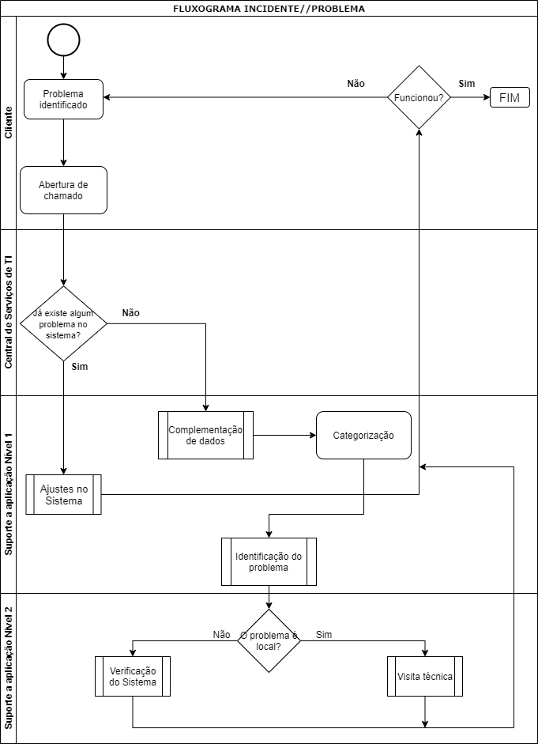
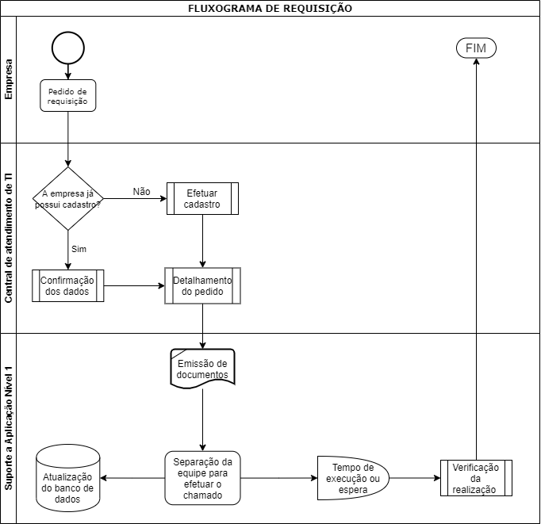
Fluxogramas

Slide 13
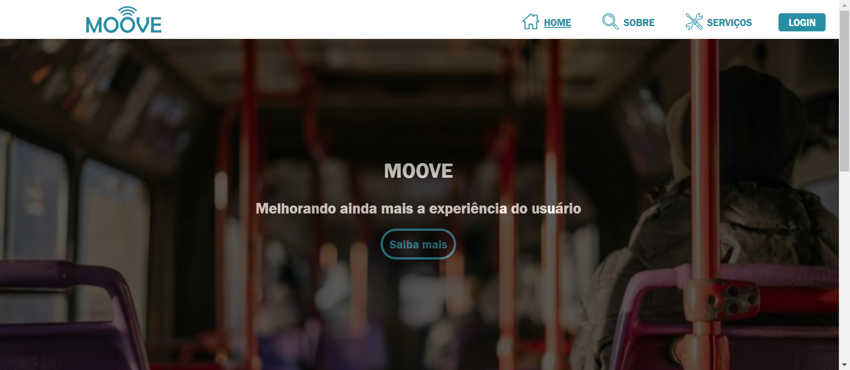
Sistema

Slide 14

BANCO DE DADOS (DER E MER)

Slide 15
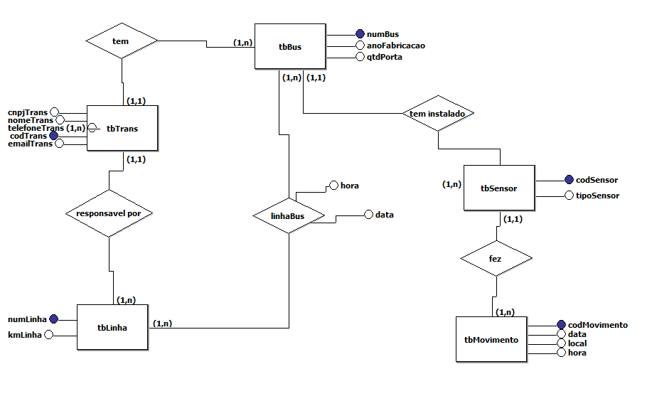

Slide 16
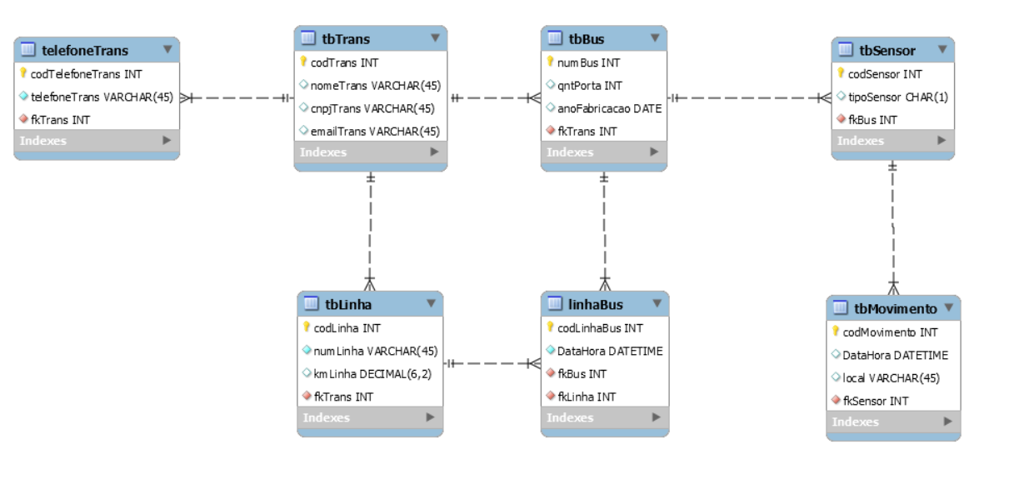

Slide 17

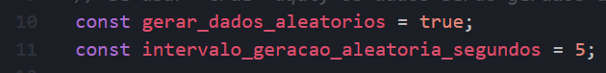
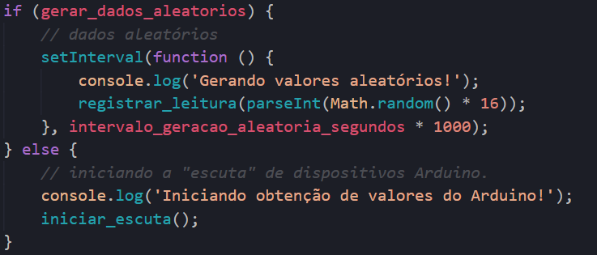
ARDUINO E SENSOR

Slide 18
CONSIDERAÇÕES FINAIS

Slide 19
Obrigado pela atenção!

